Slide 1




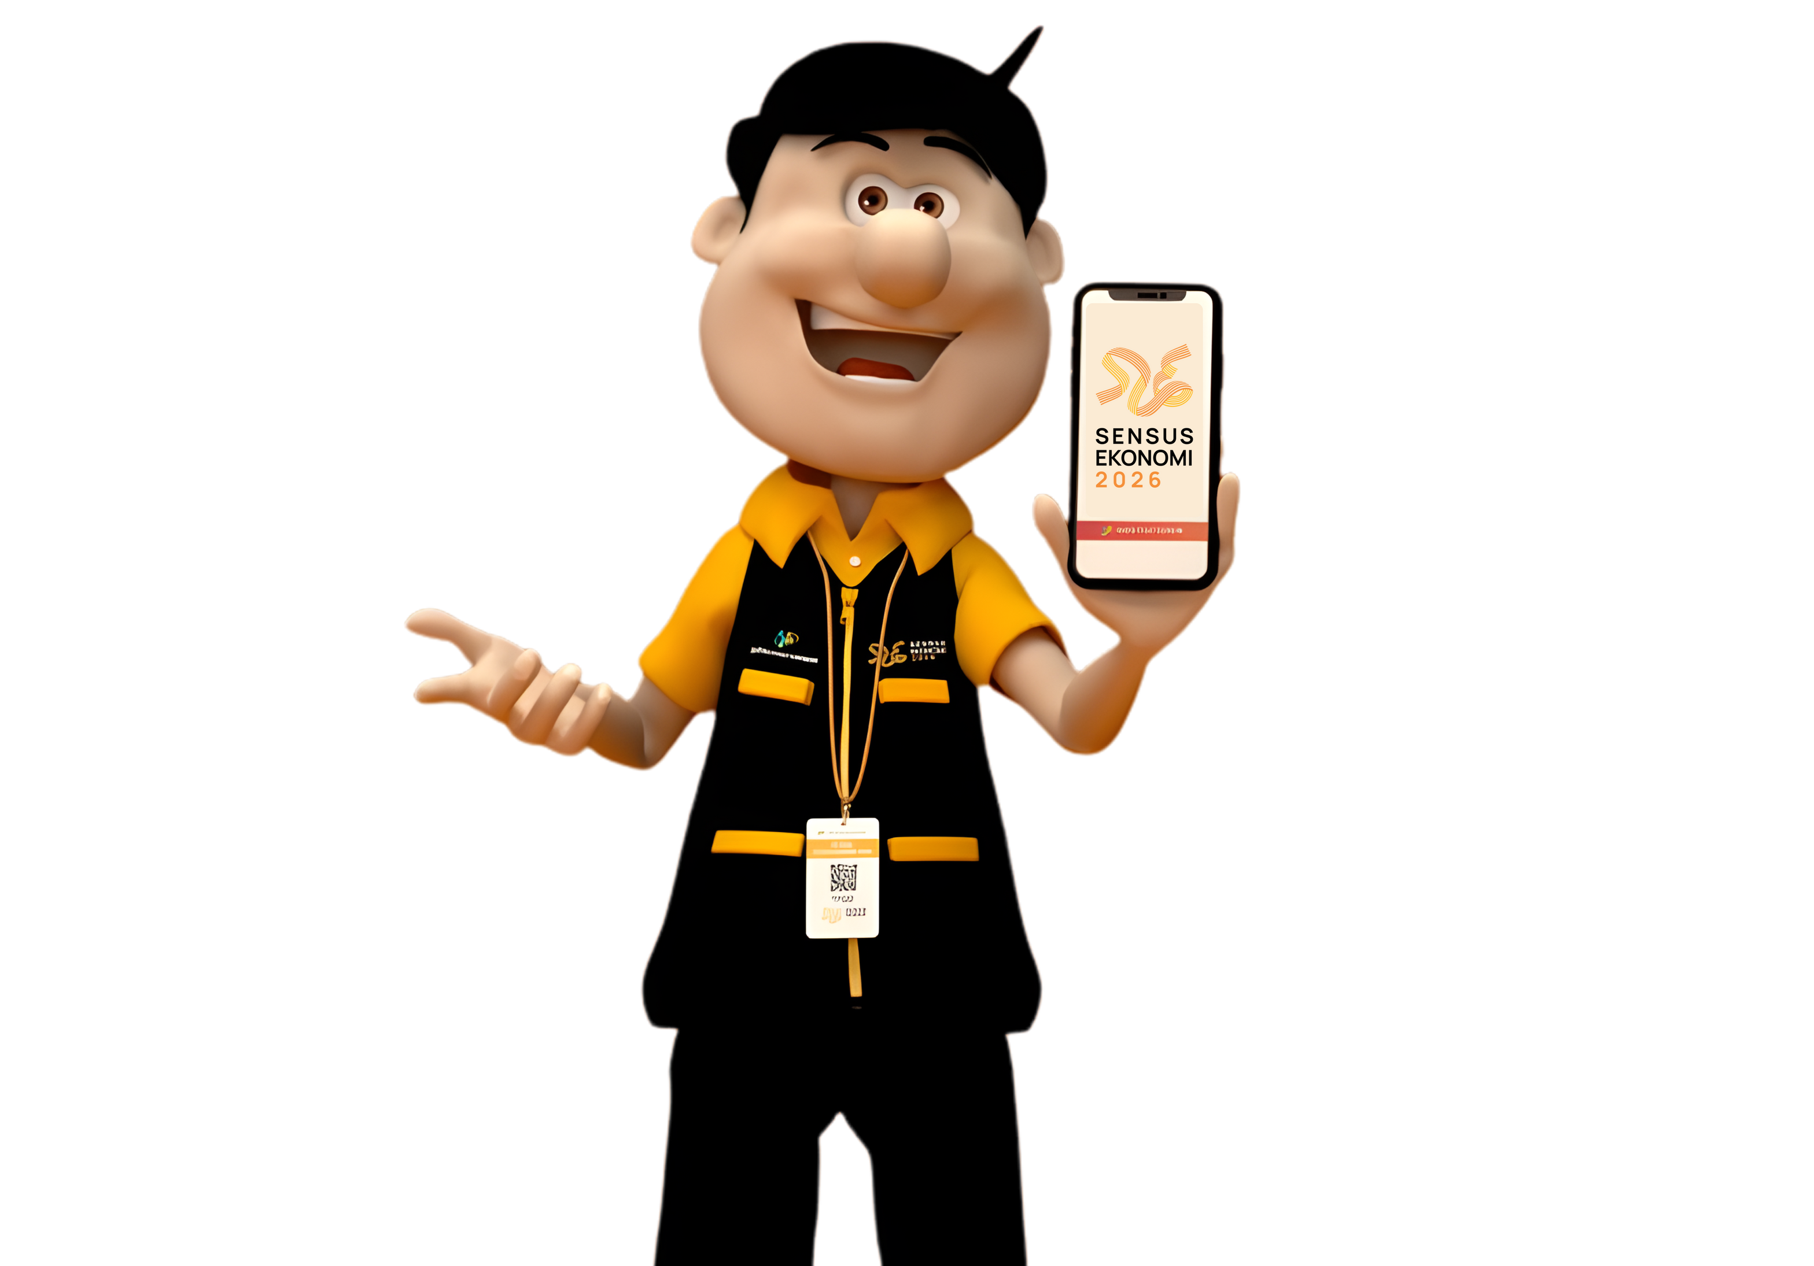

Mari Bersama Sukseskan
Sensus Ekonomi 2026
BADAN PUSAT STATISTIK
KABUPATEN SUMBAWA
Hadi Sujatmiko, S.E.
Ketua Tim Pelaksana SE2026
SUMBAWA, 12 FEBRUARI 2026

Slide 2



SENSUS EKONOMI 2026
Amanat Undang-Undang yang Dilaksanakan Setiap Satu Dekade
TUJUAN
SENSUS EKONOMI 2026
Dasar Hukum Sensus Ekonomi 2026 (SE2026):
UU No. 16 Tahun 1997 tentang Statistik
Menyediakan data dasar seluruh kegiatan ekonomi, kecuali lapangan usaha A, P, U**, sebagai landasan bagi penyusunan kebijakan dan perencanaan pembangunan nasional.
Sensus diselenggarakan sekurang-kurangnya sekali dalam 10 tahun oleh BPS, meliputi:
Sensus Penduduk
Sensus Pertanian
1
Menyediakan informasi struktur ekonomi
2
Menyediakan informasi karakteristik usaha
Sensus Ekonomi
3
Menyediakan informasi ekonomi digital dan ekonomi lingkungan
**Keterangan:
A Pertanian, kehutanan, dan perikanan
P: Administrasi pemerintahan, pertahanan, dan jaminan sosial wajib
U: Aktivitas rumah tangga sebagai pemberi kerja; aktivitas yang menghasilkan
barang jasa oleh rumah tangga
Sensus Ekonomi 2026

Slide 3







SENSUS EKONOMI 2026
Jadwal Pelaksanaan Pendataan Lapangan
SE2026 merupakan Sensus Ekonomi yang ke-5
1986 1996 2006 2016
2026
PELAKSANAAN
1 Mei - 31 Juli 2026
Sensus Ekonomi dilaksanakan setiap tahun berakhiran Enam
Sensus Ekonomi 2026
3

Slide 4




SENSUS EKONOMI 2026
Mendukung Transformasi Ekonomi Menyongsong Indonesia Emas 2045
Alasan pentingnya Sensus Ekonomi 2026
Peta Ekonomi Indonesia
Menjadi basis
rebasing PDB (2025)
Memperbaiki Frame
Data Nasional
Memberikan Insight
Analisis
Potret terkini struktur ekonomi di seluruh wilayah Indonesia.
Memastikan angka PDB yang dihasilkan lebih akurat, relevan, dan mencerminkan struktur perekonomian terkini.
Business Register yang menjadi dasar sampling pada survei-survei BPS selanjutnya
Berbagai tinjauan analisis, termasuk ekonomi lingkungan, ekonomi digital, dan ekonomi kreatif.
Sensus Ekonomi 2026
4

Slide 5





SENSUS EKONOMI 2026
Target Pemanfaatan Data
Manfaat SE2026 untuk Berbagai Pihak
PEMERINTAH
SEKTOR BISNIS
AKADEMISI DAN
PENELITI
MASYARAKAT
Landasan perencanaan kebijakan ekonomi yang lebih tepat sasaran
Bahan evaluasi atas berbagai kebijakan sebelumnya
Informasi dan data tentang pasar untuk strategi bisnis, investasi, dan ekspansi usaha
Membantu pelaku usaha dalam memahami tren industri serta peluang dan tantangan bisnis di berbagai wilayah
Menerima manfaat dari kebijakan ekonomi pemerintah
Akses data hasil SE2026 untuk berbagai kepentingan
Akses ke data yang lebih lengkap dan detail untuk mendukung penelitian ekonomi, sosial, dan kebijakan publik yang berbasis data
Sensus Ekonomi 2026

Slide 6






SENSUS EKONOMI 2026
Cakupan Wilayah dan Unit Usaha
Penggunaan KBLI 2025
<<<
A |  | Pertanian, Kehutanan, dan Perikanan
B |  | Pertambangan dan Penggalian
C |  | Industri Pengolahan
D |  | Pengadaan Listrik, Gas, Uap/Air Panas Dan Udara Dingin
E |  | Penyediaan Air; Pengelolaan Air Limbah, Penanganan Limbah, dan Remediasi
F |  | Konstruksi
G |  | Perdagangan Besar Dan Eceran
H |  | Transportasi dan Penyimpanan
I |  | Penyediaan Akomodasi dan Penyediaan Makan Minum
J |  | Aktivitas Penerbitan, Penyiaran, Produksi dan Distribusi Konten
K |  | Aktivitas Telekomunikasi, Pemrograman Komputer, Konsultansi, Infrastruktur Komputasi, dan Jasa Informasi Lainnya
L |  | Aktivitas Keuangan dan Asuransi
M |  | Real Estat
N |  | Aktivitas Profesional, Ilmiah, dan Teknis
O |  | Aktivitas Administratif dan Penunjang Usaha
Q |  | Pendidikan
R |  | Aktivitas Kesehatan Manusia, dan Aktivitas Sosial
S |  | Kesenian, Hiburan, dan Rekreasi
T |  | Aktivitas Jasa Lainnya
V |  | Aktivitas Badan Internasional dan Badan Ekstra Internasional Lainnya
P |  | Administrasi Pemerintahan, Pertahanan, dan Jaminan Sosial Wajib
U |  | Aktivitas Rumah Tangga Sebagai Pemberi Kerja; Aktivitas Yang Menghasilkan Barang Jasa Oleh Rumah Tangga untuk Keperluan Sendiri yang Tak Terdiferensiasi
Cakupan Wilayah
Dicatat pada
Sensus Ekonomi 2026
38 Provinsi
514 Kabupaten/Kota
1.442.554 SLS/Non-SLS dan Sub SLS
(RT/Lingkungan/Jorong/Banjar)
Cakupan Unit Usaha
Usaha Besar (UB)
Usaha Mikro, Kecil, dan Menengah (UMKM)
Tidak dicatat pada
Sensus Ekonomi
2026
Sensus Ekonomi 2026

Slide 7





SENSUS EKONOMI 2026
Mekanisme dan Moda Pendataan
Mekanisme Pendataan
Pendataan usaha dilakukan secara door to door pada setiap bangunan dalam SLS yang menjadi wilayah tugas Petugas Pendataan Lapangan
Mei 2026
16 Mei – 31 Juli 2026
Usaha Besar (UB) pada Prelist ber-email
Usaha Besar (UB) pada Prelist tanpa email
UMKM pada Prelist
+ UMKM Baru
+ UB Baru
Computer-Assisted Web Interviewing
Pencil dan Paper Interviewing
Computer-Assisted Personal Interviewing
Moda Pendataan
Penggunaan Multi-Mode Data Collection pada Sensus Ekonomi 2026
_{CAWI}
_{PAPI}
_{CAPI}
Sensus Ekonomi 2026
4

Slide 8




SENSUS EKONOMI 2026
Peran SE2026 sebagai penyedia indikator strategis
Identitas atau Direktori Usaha
Identifikasi Keterkaitan Program Pemerintah dan K/L
Identifikasi usaha di Kawasan Ekonomi Khusus dan Kawasan Industri Identifikasi Usaha Koperasi Desa Merah Putih
Identifikasi varian produk yang bersertifikat halal
Identifikasi usaha yang terlibat dalam program MBG
Identifikasi Sekolah Rakyat dan Sekolah Garuda khusus jasa
Pendidikan
Nama Usaha Alamat Geotagging Jenis Usaha
KBLI
NIB
Status badan usaha Tahun beroperasi
Karakteristik Usaha
Jaringan Usaha Jumlah Tenaga kerja Identitas pengusaha
Kinerja Keuangan
Nilai pengeluaran (total upah dan gaji serta asuransi karyawan, biaya produksi, biaya pembelian barang yang dijual, biaya operasional, dan biaya non operasional)
Nilai Produksi/Penjualan/Pendapatan termasuk pendapatan lainnya
Total Aset dan luas tanah yang dikuasai dan/atau digunakan Struktur Kepemilikan Modal
Dimensi Ekonomi Baru/Terkini
Ekonomi digital (penggunaan internet) Ekonomi lingkungan
Ekonomi kreatif
Sensus Ekonomi 2026
7

Slide 9




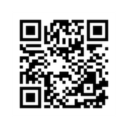
TERIMA KASIH
Sensus Ekonomi 2026
Milik Indonesia!
Landing Page
Sensus Ekonomi 2026
https://sensus.bps.go.id/se2026/
#MencatatEkonomiIndonesia

